Slide 1
Genética e Drogas
Pedro César Soares de Freitas
freitaspedrocesar@gmail.com

Slide 2
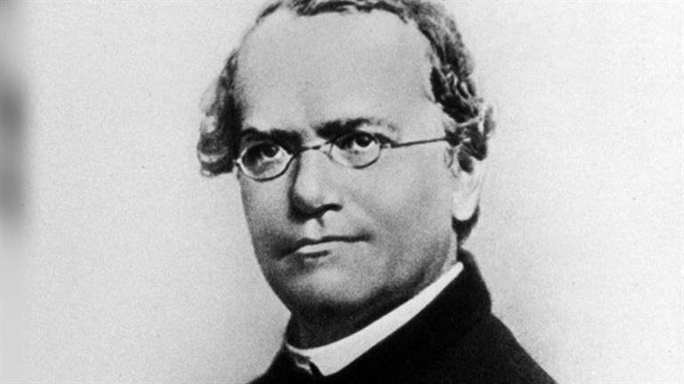
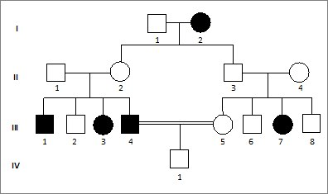
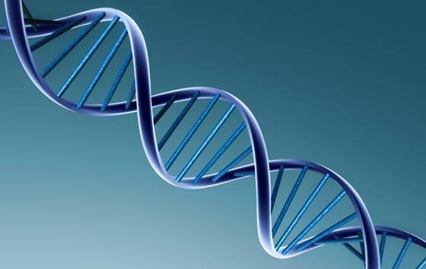
Introdução
Genética: área da Biologia que estuda a Estrutura, Funcionamento e Hereditariedade dos Genes

Slide 3
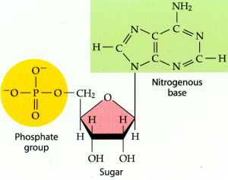
Estrutura
DNA: Ácido Desoxirribonucleico
. Formato por um conjunto de nucleotídeos, ligados em serie
. Nucleotídeos são as menores unidades do DNA. Compostos de:
- Açúcar (ribose ou desoxirribose)
Grupo fosfato
Base Nitrogenada
Nucleotídeo

Slide 4
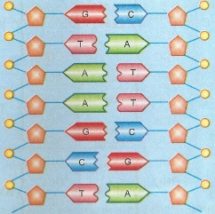
Estrutura
Dupla Hélice: a natureza das ligações entre as Bases Nitrogenadas e entre os Nucleotídeos em sequência, determina a estrutura tridimensional da molécula de DNA

Slide 5
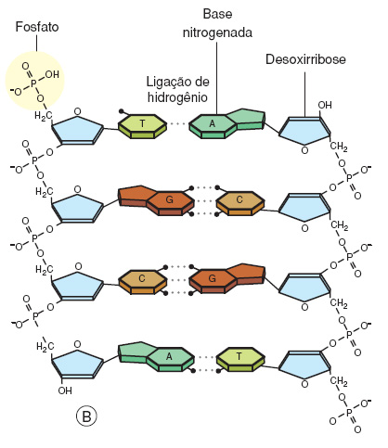
Dupla Hélice do DNA

Slide 6
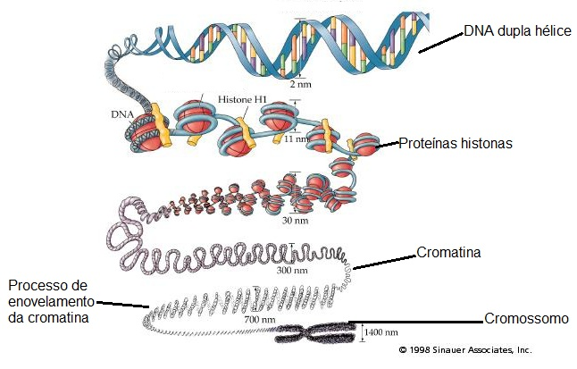
Estrutura
Como essa fita de DNA está organizada dentro do núcleo? Em forma de Cromossomos!

Slide 7
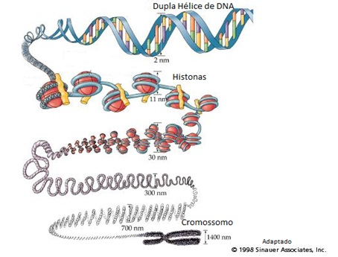
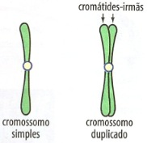
Cromossomos: estruturas formadas pelo enovelamento de uma molécula de DNA
Podem ocorrer duplicados nas células, antes de uma divisão

Slide 8
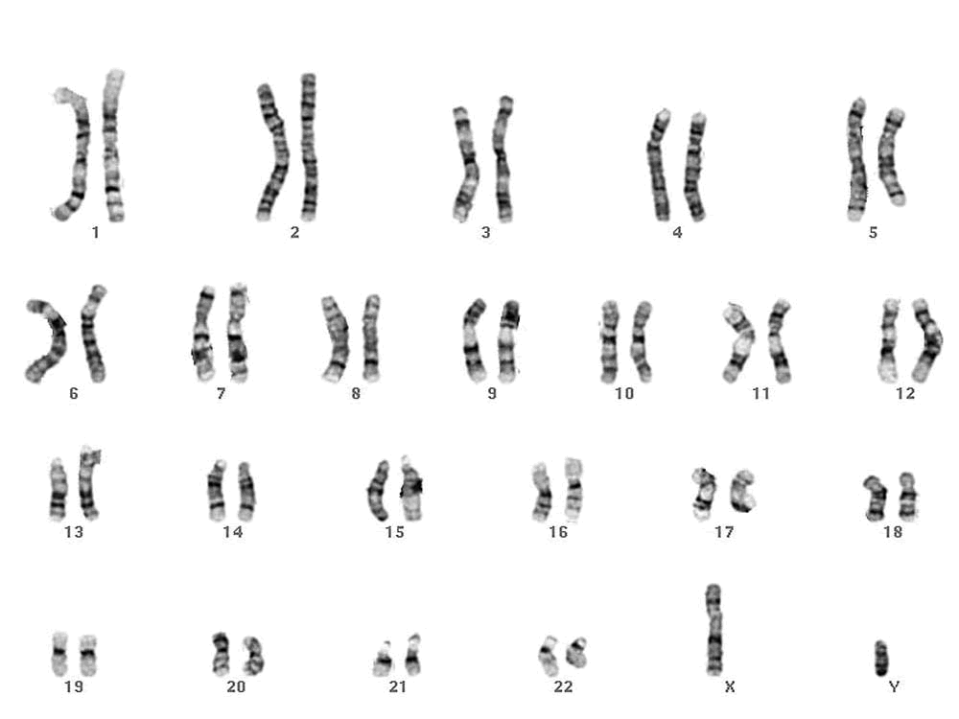
Cariótipo de um ser humano do sexo masculino

Slide 9
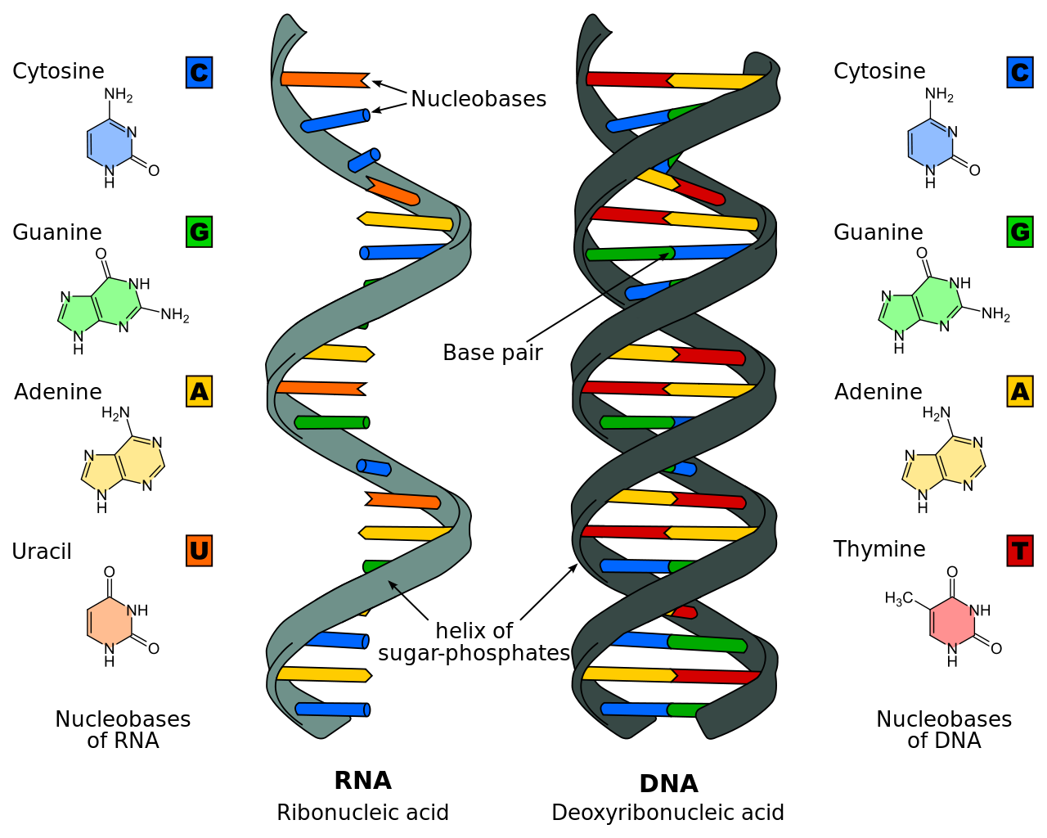

Slide 10
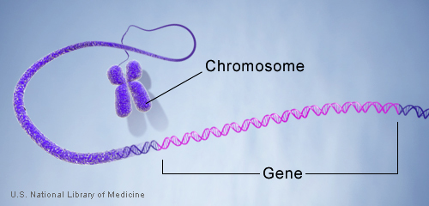
Estrutura
Mas o que são Genes?
. Genes são sequencias de Nucleotídeos na dupla hélice de DNA, que codificam uma proteína
Genoma: conjunto de todo o Material Genético de uma espécie

Slide 11
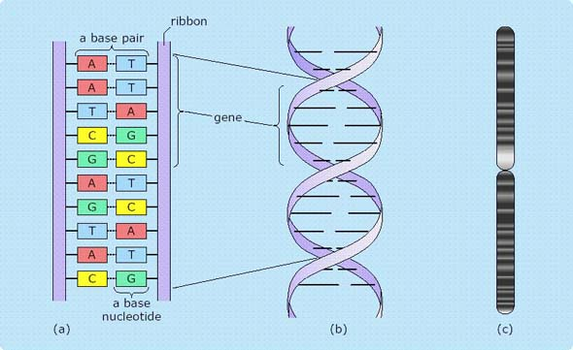
Estrutura
Gene

Slide 12
O local nos cromossomos onde determinado gene se encontra se denomina Locus Gênico
Os genes podem ter ligeiras alterações em sua cópia materna e paterna, nos cromossomos homólogos. Os chamamos de genes alelos (A - a; B - b; I - i, etc...)

Slide 13

Cariótipo de um ser humano do sexo masculino
Gene
Gene

Slide 14

Genótipo: constituição gênica do indivíduo
Fenótipo: características manifestadas por determinado gene. Interação entre o Genótipo e o Ambiente
aa

Slide 15
Genes alelos:
. Normalmente representados por letras: A, a, B, b, I, H, etc
. Um deles veio do pai e outro da mãe
. Sua combinação gera as características presentes nos filhos (descendentes)
. Representação típica do genótipo para um gene: Aa, Bb, AA, AaBB, AABB, etc

Slide 16
Porém, nem todos alelos são idênticos, sendo que alguns podem dominar sobre outros. Os dominantes são representados pela letra escolhida (pode ser qualquer uma), em CAIXA ALTA (MAIÚSCULA)
. A -> dominante, só precisa estar presente 1 vez para expressar a característica
. a -> recessivo, precisa de 2 cópias para se expressar

Slide 17
Obs: quando um indivíduo só possui cópias de 1 tipo dos alelos, é dito HOMOZIGOTO. Quando possui de ambos é dito HETEROZIGOTO
Exemplos:
. Aa -> expressa a característica do alelo A
. AA -> expressa a característica do alelo A
. aa -> expressa a característica do alelo a
Heterozigoto
Homozigoto
Homozigoto

Slide 18
Primeira Lei de Mendel:
. Em seus experimentos, Gregor Mendel percebeu um padrão de herança de características entre os indivíduos
. Hereditariedade
. Lei da segregação dos fatores: os dois alelos de cada gene presentes nos indivíduos se separam na formação dos gametas

Slide 19
A
Espermatozoide/Ovócito 2
A
a
a

Slide 20
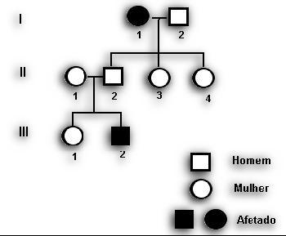
Heredograma: representação das relações de parentesco e características genéticas (genótipo) de indivíduos de uma família
P
F1
F2

Slide 21
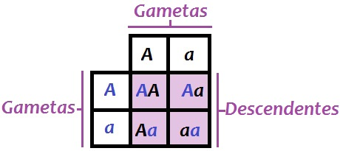
Quadro de Punnett: forma de representar os cruzamentos entre indivíduos
Aa X Aa

